Slide 1
Trabalho bootstrap
Diário de estudos
Nesse diário de estudo estarei registrando todos os conhecimentos adquiridos em cada aula que eu fizer. Será registrado também a data e a carga horária d cada estudo que será feito.

Slide 2
Criar repositório, aula boostrap.
Foi criado um repositório com o nome de estudo-boostrap, em seguida foi clonado com o gitbash. Após esse procedimento foi criado uma pasta local e criada uma pasta com o nome de trabalho boostrap, em seguida essa pasta foi aberta com o gitbah e foi clonado o repositório para essa pasta.
A pasta trabalho boodstrap foi aberta com o visual studio code e ficou da seguinte forma:

Slide 3
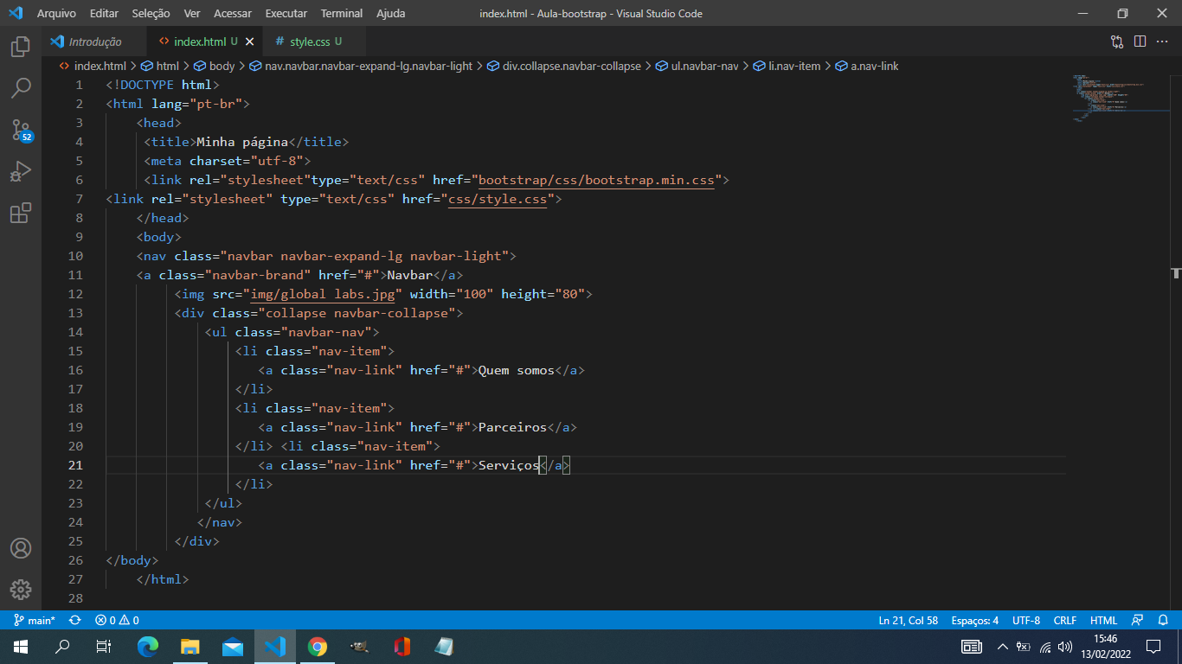

Slide 4
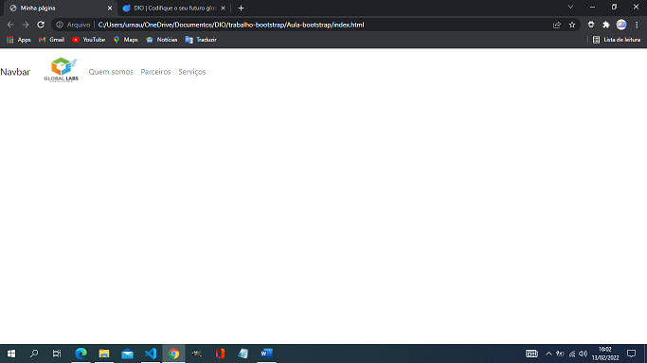

Slide 5
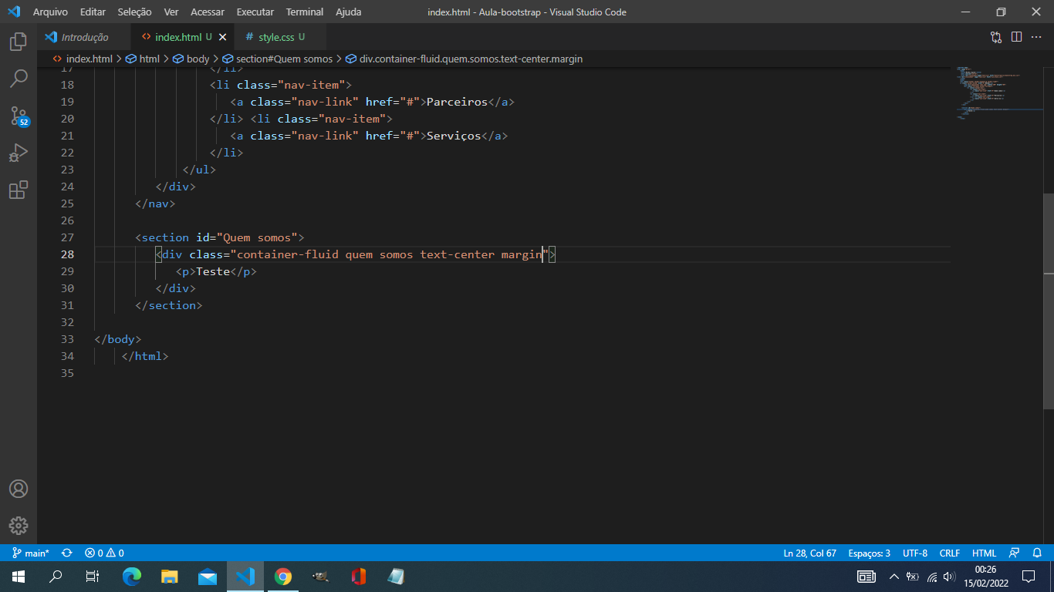

Slide 6
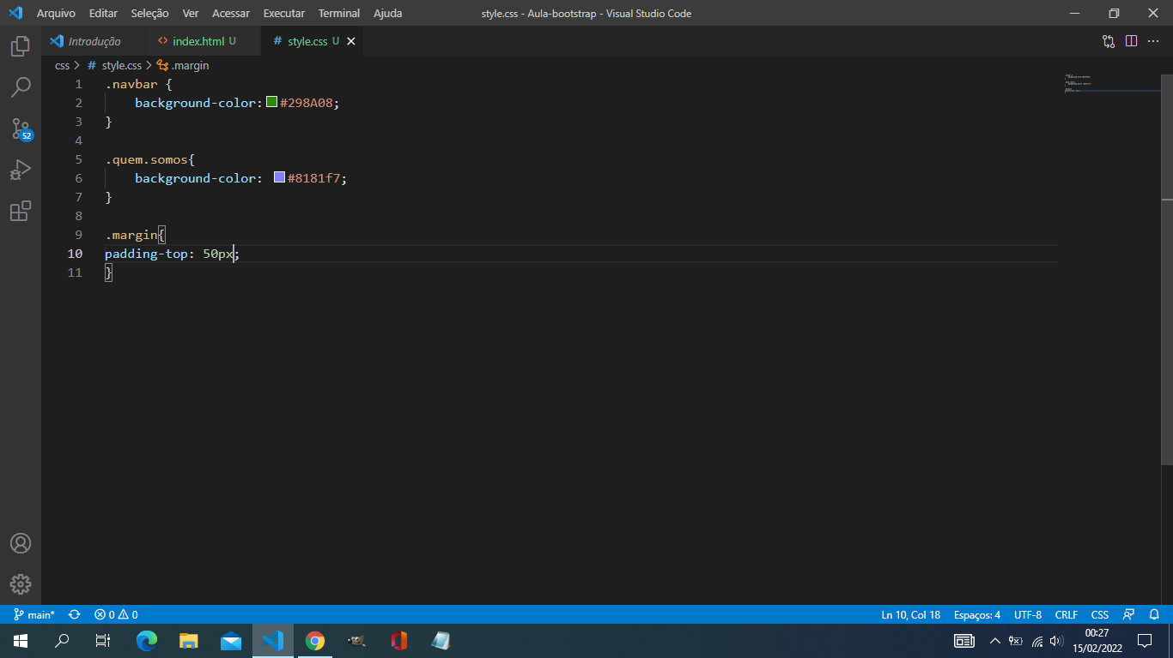

Slide 7
